Slide 1
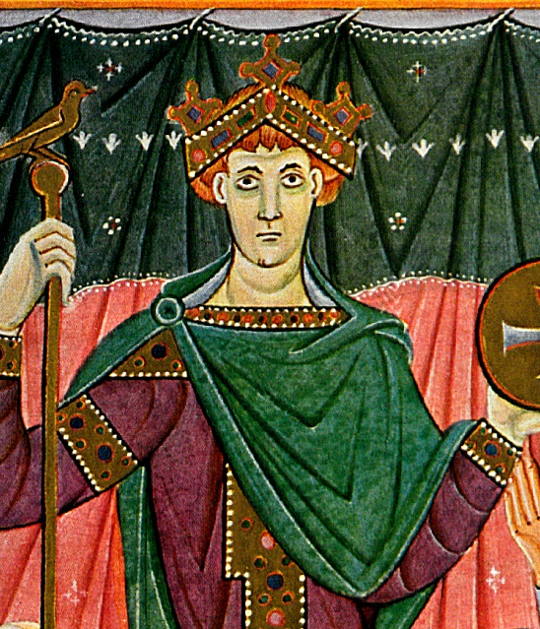
Le monarchie feudali
(secoli XI-XII)

Slide 2
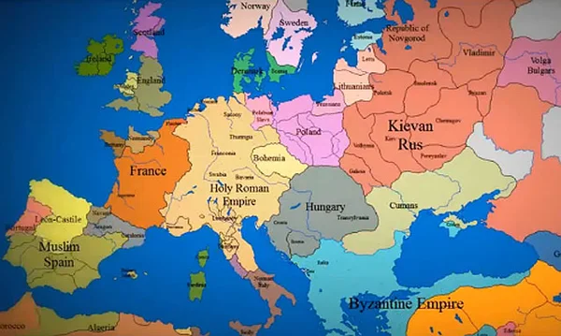

Slide 3
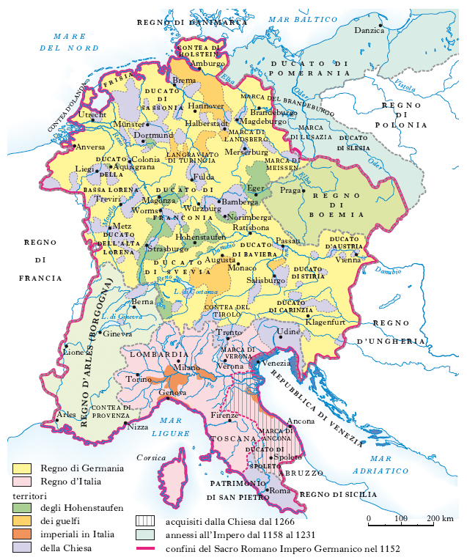
Il Sacro Romano Impero (XII-XIII secolo )

Slide 4
1. la costruzione delle monarchie «feudali» (XI-XII secolo)
uso politico dei rapporti feudali;
rilevanza del demanio regio;
sacralizzazione della figura del re;
diffusione delle pratiche amministrative.
Gli esiti in Europa:
Francia capetingia;
Inghilterra normanna e dei Plantageneti;
i maggiori regni iberici: Castiglia e Aragona.

Slide 5
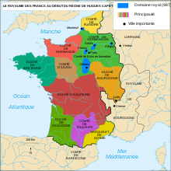
La Francia all’epoca di Ugo Capeto (fine X sec.)

Slide 6
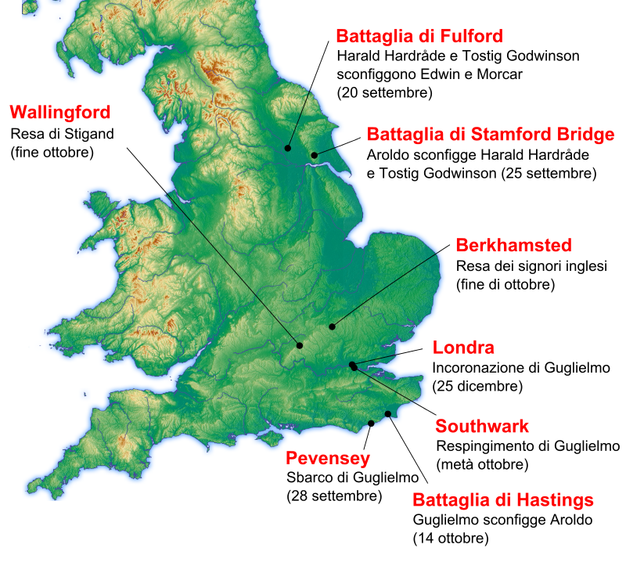
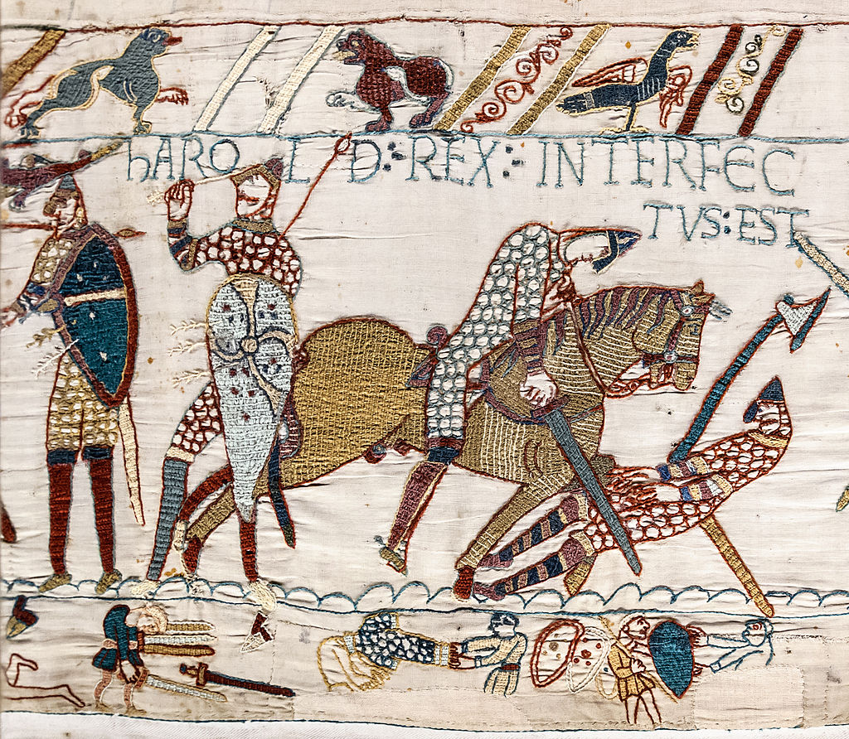
L’Arazzo di Bayeux (partic.)
http://www.youtube.com/watch?v=TEP4vT9yxRI

Slide 7
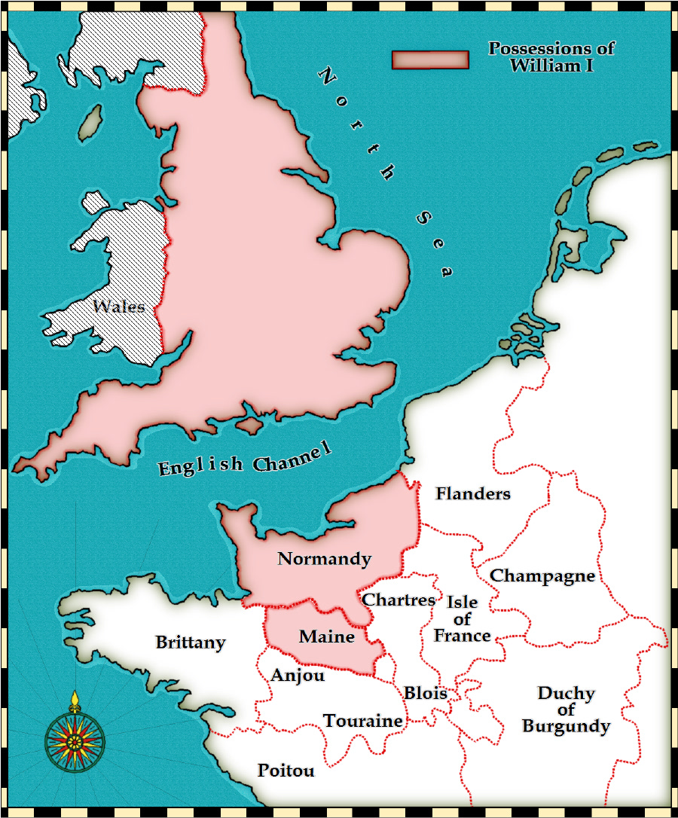
L’Inghilterra all’epoca di Guglielmo il Conquistatore (fine XI sec.)

Slide 8
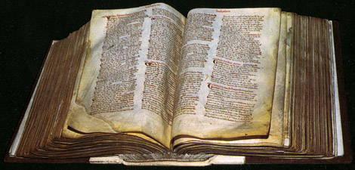
Il Domesday Book (1086)
http://www.nationalarchives.gov.uk/domesday/

Slide 9
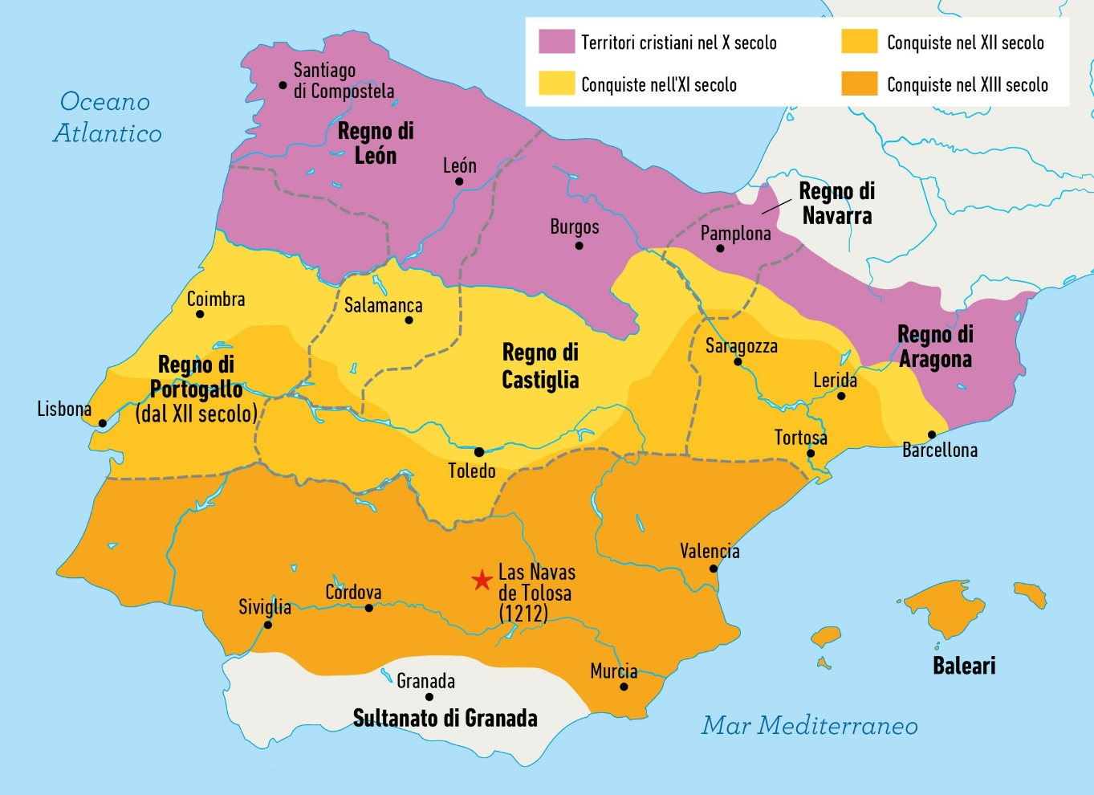
La Reconquista nella penisola iberica

Slide 10
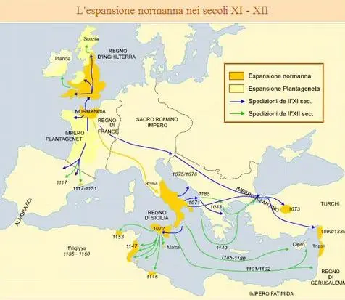

Slide 11
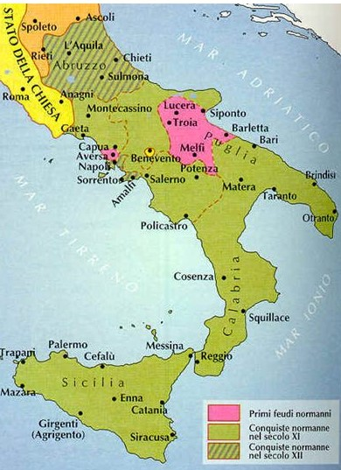
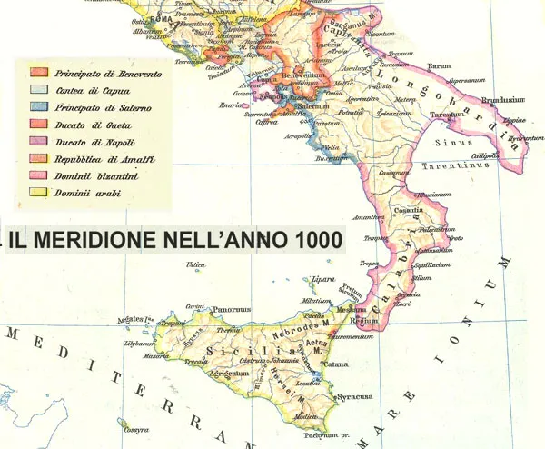

Slide 12
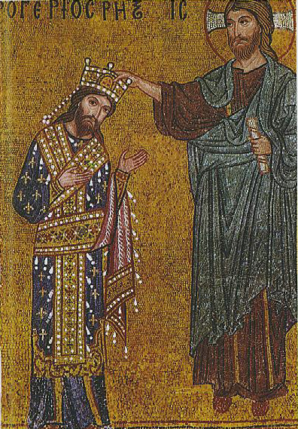
Palermo
città patrimonio Unesco per
«Palermo arabo-normanna»
https://arabonormannaunesco.it/
Incoronazione di Ruggero II, Duomo di Monreale, mosaici nell’abside (partic.)

Slide 13
Il consolidamento dei regni (XIII sec.)
La Francia dei re Capetingi:
affermazione territoriale e sviluppo amministrativo;
La Domenica di Bouvines (27 luglio 1214)
Filippo Augusti re di Francia;
politica e religione: i «re taumaturgi», re Luigi IX.
L’Inghilterra dei re Plantageneti:
conflittualità fra il re e i poteri eminenti (chiesa, città e baroni):
  Magna Charta libertatum (1215);
  Provision of Oxford (1258)
I particolarismi della penisola iberica:
i successi militari nella lotta contro i musulmani;
il regno di Castiglia e la nobiltà cavalleresca;
La Corona di Aragona e la vocazione mediterranea.

Slide 14
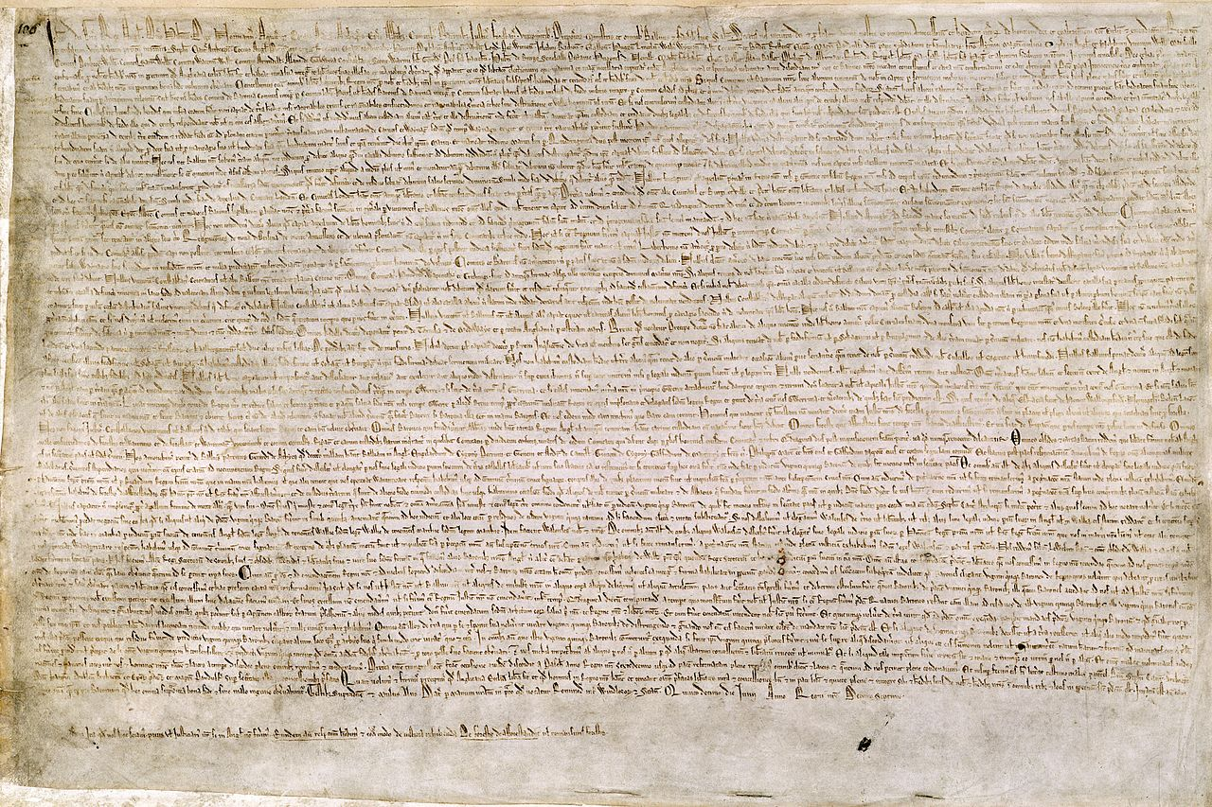
Magna Charta (British Library Cotton MS Augustus II.106)

Slide 15
La Magna charta (1215)
Giovanni, per grazia di Dio, re d'Inghilterra, signore d'Irlanda, duca di Normandia e di Aquitania e conte di Angiò, agli arcivescovi, abati, conti, baroni, funzionari della foresta, sceriffi, giudici, intendenti, servitori ed a tutti i balivi e fedeli sudditi, salute[…]
Sappiate che noi, per timore di Dio e per la salvezza dell'anima nostra e di quella di tutti i nostri predecessori ed eredi, per l'onore di Dio ed il prestigio della santa Chiesa, e per la riforma del regno nostro, su consiglio dei nostri venerabili padri, Stefano arcivescovo di Canterbury, primate di tutta l'Inghilterra e cardinale della santa romana Chiesa [...] ed altri nostri fedeli sudditi: (1) In primo luogo abbiamo concesso a Dio ed abbiamo confermato con questa nostra carta, per noi ed i nostri eredi in perpetuo, che la Chiesa inglese sia libera, ed abbia i suoi diritti integri e le sue libertà intatte [...] Abbiamo anche concesso a tutti gli uomini liberi e consenzienti del nostro regno, per noi ed i nostri eredi di sempre, tutte le libertà sottoscritte, che essi ed i loro eredi ricevano e conservino, da noi e dai nostri eredi.

Slide 16
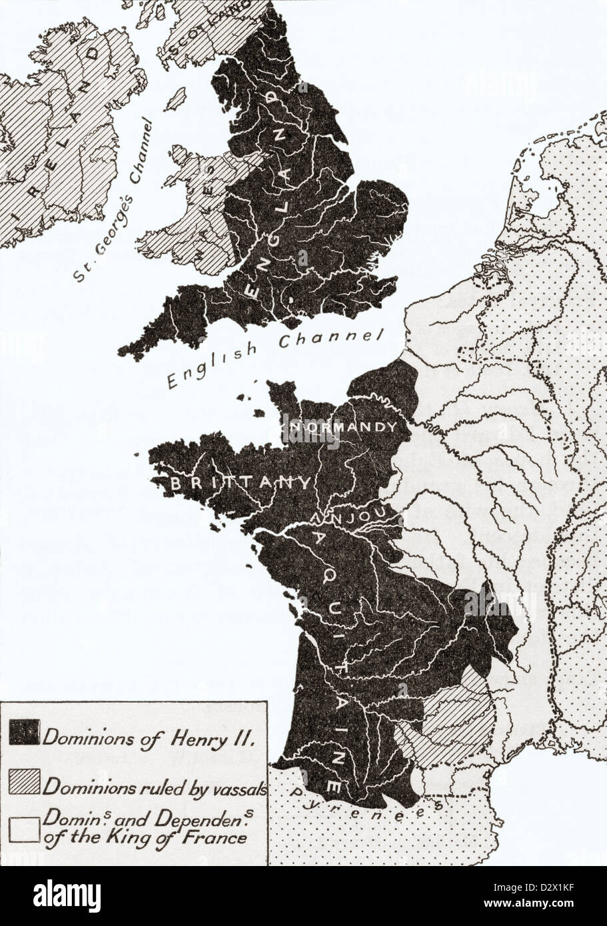
L’Impero angioino (metà XII sec.)

Slide 17
